Slide 1
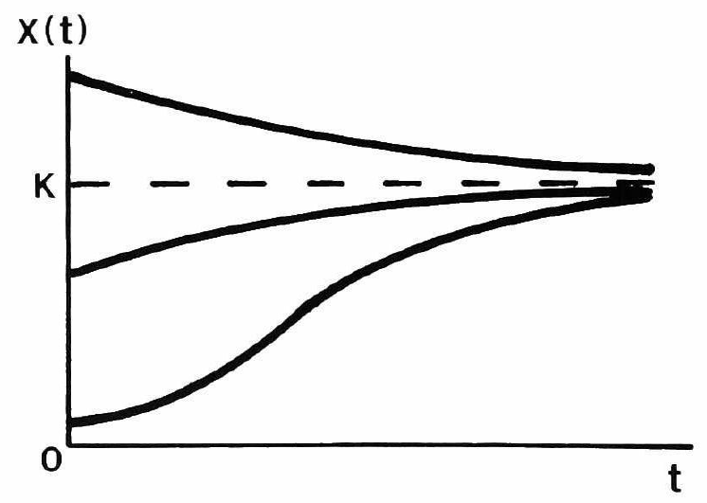
REPASO
Comenzamos estudiando con más detalle la ecuación logística.
La resolvimos por el método de separación de variables, que conduce a una integral trivial en la variable independiente, el tiempo t, y a otra integral en variable dependiente, la densidad de población N = N(t):
Y obtuvimos un equilibrio estable N*=K (ya sea partiendo de N*>K o N*<K ):
N
Ejercicio 2.0: Resuelva numéricamente la ecuación logística con diferentes condiciones iniciales (N(0) >K , N(0)<K ) hasta que la densidad de población llegue al equilibrio y grafique obteniendo una figura como la de arriba. (Use MATLAB, Octave, R, etc)

Slide 2
Luego consideramos diferentes estrategias de recolección para poblaciones que experimentan un crecimiento logístico en ausencia de cosecha.
2.2.a La forma más simple posible de estrategia de recolección es la de cuota fija.
C^{B}
Vimos que para consumo por cuota fija ocurre una bifurcación del tipo nodo-silla.
Esto es cuando dos equilibrios, uno estable y el otro inestable, se acercan, chocan y luego se aniquilan entre sí al variar un parámetro de control, en este caso C.
C”
C’
C

Slide 3
Desde un punto de más vista práctico es importante plantearse cuál es el efecto de una perturbación sobre una población que está siendo cosechada.
Una perturbación es un desplazamiento fuera de un equilibrio debido a la mortalidad adicional que se produce naturalmente debido a diferentes causas, como por ejemplo:
al mal tiempo u otros desastres naturales
o al aumento de la población a través de inmigración o repoblación.
Recordemos que los valores propios, que dan el tiempo en el que el sistema evoluciona cuando una perturbación lo saca del equilibrio para retornar o alejarse de ese equilibrio, están dado por:
Podemos ver que al aumentar C disminuyen los valores propios y, por lo tanto, da como resultado un crecimiento más lento desde N¹* y retorno más lento a N²* después de una perturbación (por ejemplo un cambio en la capacidad de carga por una variación del clima).
Por tanto, la población responde más lentamente a perturbaciones adicionales cerca de sus dos equilibrios:
La recolección puede resultar en mayores rendimientos, pero una recuperación más lenta de la población recolectada a una mortalidad adicional no anticipada.
Aún más importante, otro efecto del consumo es que aparece un nuevo equilibrio estable:
N* =0!

Slide 4
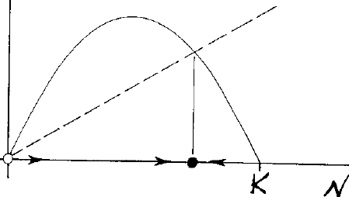
2.2.b La siguiente forma más simple de consumo que uno puede imaginar es la cosecha proporcional.
i.e. C(N) = cN.
Este aumento lineal en la recolección o el consumo se llama recolección de esfuerzo fijo porque la proporción recolectada se toma como medida del esfuerzo invertido.
A menudo se le llama también curva Holling Tipo I
Equilibrios:
N¹* = 0 (inestable). (2.5a)
i.e. cuanto se aparta N²* de K depende del cociente c/r
Lo cuál tiene lógica, ya que si la tasa de consumo per-cápita c es despreciable frente a la tasa neta máxima de crecimiento r el efecto del consumo va a ser despreciable.

Slide 5
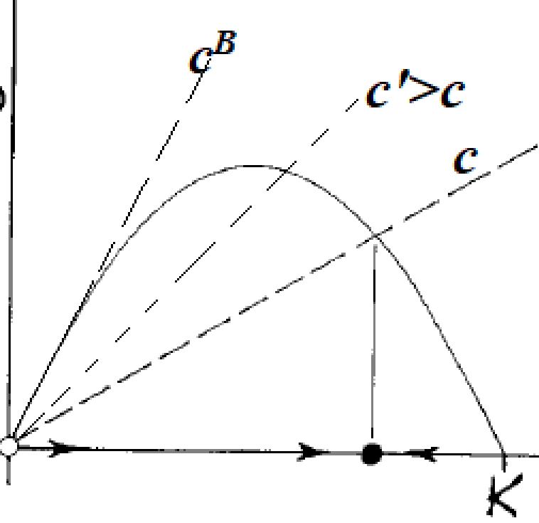
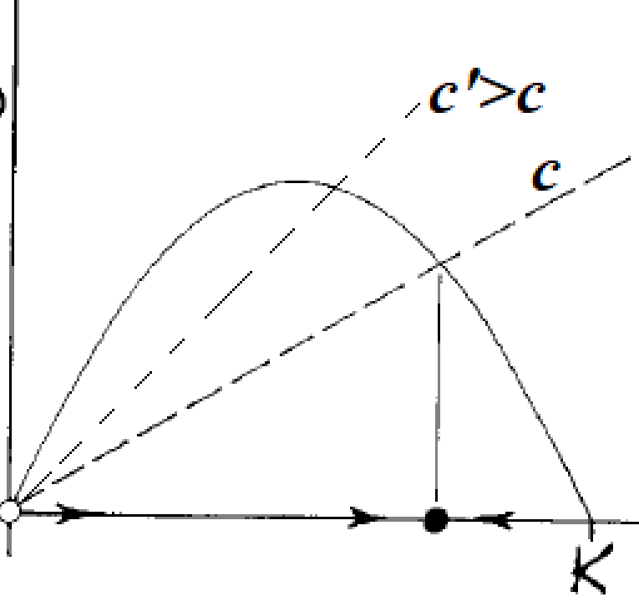
Ejercicio 2.1: Examine algebraicamente la estabilidad del modelo de cosecha proporcional evaluando los valores propios en los dos equilibrios. Como siempre, primero calculamos la derivada de la Eq. (2.4) con respecto a N. Obtenga que los autovalores son:
Noten que un valor propio es menos el otro, tal como hemos visto para el modelo logístico de una población no cosechada.
El valor propio en N1* es positivo cuando r > c y, por tanto, inestable.
De manera similar, el valor propio en N2* es negativo cuando r > c y por tanto estable.
Por tanto, las mismas condiciones determinan la estabilidad de cada equilibrio.
¿Qué sucede cuando la tasa de recolección, c, excede r?
Primero, cuando c = r vemos que por las ecuaciones (2.5) que N1* = 0 = N2* y los dos equilibrios “chocan y se fusionan en uno”.
Gráficamente, la función de cosecha al ir aumentando a c , para un valor c^{B} = r se vuelve tangente a la función logística en N = 0.

Slide 6
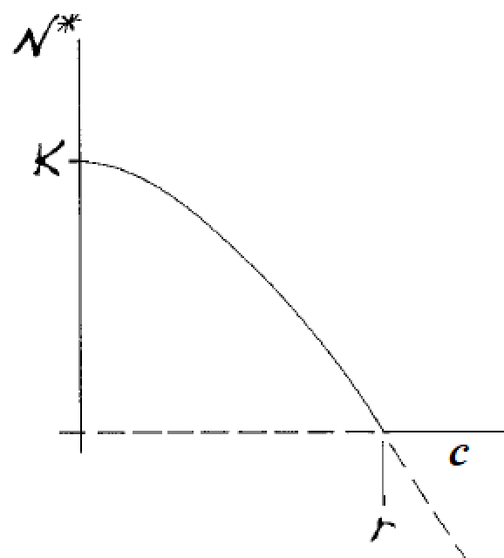
Además, cuando c = r, los valores propios también son iguales a 0,
lo que hace que el punto de equilibrio sea semiestable.
Si c aumenta más o r disminuye, el valor propio en N1* se vuelve negativo,
Por lo tanto N1* = 0 se estabiliza y la población se extingue.
Por tanto, tenemos una situación donde los equilibrios colisionan e intercambian estabilidades en un nuevo tipo de bifurcación cuando c = r, que se llama bifurcación transcrítica;
la población luego se extingue.
Esta bifurcación transcrítica se muestra claramente en el diagrama de bifurcación de N* contra c:
Para c < r, los equilibrios son N* = 0 (inestable y representado por el segmento a trazos del eje horizontal) y la curva llena (estable).
En c = r, se produce la bifurcación transcrítica;
y, para c > r, el equilibrio N* = 0 se vuelve estable (representado por el eje horizontal lleno), i.e. la población luego se extingue, y aparece un equilibrio N* < 0 (inestable y representado por la línea inclinada a trazos).

Slide 7
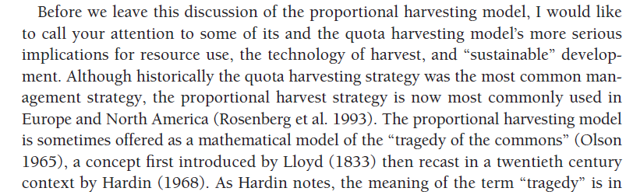
El siguiente párrafo del libro de Pastor (2008) es sobre las estrategias de cosecha que se han usado históricamente en diferentes lugares:
La tragedia de los comunes describe una situación en la que los individuos, motivados solo por su interés personal, acaban sobreexplotando un recurso limitado que comparten con otros individuos.
La tragedia de los comunes refleja un conflicto social sobre el uso de los recursos comunes (como por ejemplo peces del mar, pasturass, bosques, etc.) en donde los intereses personales entran en conflicto con el interés común.
La sobreexplotación de un recurso común por algunos agentes en muchas ocasiones acaba reduciendo el bienestar general e incluso perjudicando al propio agente que está practicando la sobreexplotación.

Slide 8
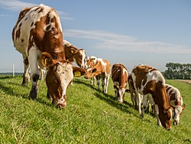
El ejemplo de Hardin
Hardin ilustró su escenario con un grupo de pastores que deciden aumentar el número de animales en sus respectivos rebaños
Se puede resumir así: imagínese una pradera cuyo uso es compartido entre un número cualquiera de individuos.
Cada uno de esos pastores tiene un número dado de animales en esa pradera compartida.
Los pastores observan que a pesar de ese uso, queda suficiente pasto no consumido como para pensar que se podría alimentar aún a más animales.
Consecuentemente, uno tras otro lo hacen.
Pero en algún punto de ese proceso de expansión de la explotación del pastizal, la capacidad de este para proveer suficiente alimento para los animales es sobrepasada, consecuentemente, todos los animales perecen debido al agotamiento o sobre explotación del recurso.

Slide 9
2.2.c consumo tipo Holling II.
Para las funciones de cosecha proporcional y por cuota, implícitamente se supone que la recolección o el consumo se produce de forma continua.
Pero hay muchas situaciones en las que la ingesta de alimentos o recursos debe dividirse en dos pasos exclusivos:
el acto inicial de matar o morder el recurso, también conocido como "cultivo", y
los diversos actos involucrados en el procesamiento del recurso antes de que pueda ser ingerido o utilizado de otra manera.
Por ejemplo, muchos mamíferos no pueden morder y masticar (procesar la comida después de la mordida) al mismo tiempo.
Otros ejemplos de cosecha mediante dos pasos mutuamente excluyentes son:
Un maderero que debe dejar de talar árboles para sacar los troncos del monte y apilarlos en un camión y transportarlos aserradero.
Un pescador que debe dejar de pescar para empacar el pescado en una bodega y regresar a puerto para filetear y empaquetar.
De modo que la necesidad de dejar de matar, morder, o capturar recursos alimenticios para procesar lo que ya ha sido tomado puede establecer un límite superior a la tasa de ingesta per cápita.

Slide 10
Un tipo muy diferente de la función de cosecha se produce cuando el acto de ingesta o consumo debe separarse en dos tareas mutuamente excluyentes de cosechar y luego procesar los alimentos.
Derivemos para este tipo de consumo en dos etapas una función de recolección per cápita f (N)de los siguientes parámetros y la variable N:
Parámetro significado (ejemplos) unidades
T_{c} tiempo dedicado a morder, talar un árbol, pescar, etc., también conocido como "cultivo" t
T_{p} tiempo empleado en procesar el alimento obtenido durante Tc t
Tf tiempo total dedicado a la alimentación o ingesta = (Tc + Tp) t
Pmax tasa máxima de procesamiento para un nuevo bocado, talar otro árbol, etc. masa/t nro de presas/t/área Mf masa de alimentos procesados para la ingesta durante Tf masa
h tiempo promedio empleado para cortar un bocado, talar un árbol, matar una sola presa, etc. t
La inversa de h es la cantidad retirada por unidad de tiempo.
En primer lugar, tengamos en cuenta que el cultivo y el procesamiento son mutuamente excluyentes, como implica la definición del tiempo total dedicado a la alimentación: Tf = Tc + Tp
La ingesta no ocurre hasta después de que se procesa el alimento cosechado (se debe masticar y tragar después de dar un bocado).
La tasa de ingesta total durante Tf es simplemente la masa de alimentos o recursos procesados durante Tf :

Slide 11
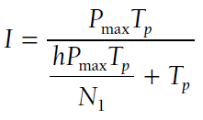
A su vez, la máxima cantidad de alimento o recurso procesada para ingesta o procesamiento
durante Tp es:
Los detalles de la derivación de la función de consumo para consumo en dos etapas los pueden encontrar en el capítulo 7 del libro de Pastor (2008). Allí deduce que:
Finalmente, juntando todo se llega a que la tasa de ingesta queda:
Después de un poco de álgebra para simplificar el problema, encontrarán que Tp en el numerador y denominador se cancelan (¡pruébalo!).
Entonces nos quedamos con la siguiente función de cosecha:
C

Slide 12
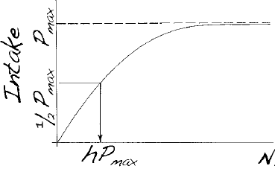
De hecho nos conviene redefinir a hP_{max} como h (la llamada constante de semisaturación, medida en unidades de densidad, i.e. masa o número de individuos por unidad de área) y escribir:
Esta función aumenta suavemente hasta un límite asintótico Pmax como se muestra en la figura;
De la figura queda claro el nombre de h, constante de semisaturación, ya que corresponde al valor de N donde C(N) = 1 / 2 Pmax.
Es importante señalar que los aumentos en la constante de semisaturación resultan en un aumento más lento de la tasa máxima de ingesta per cápita.
Matemáticamente, las funciones que consisten en un producto de una variable y un parámetro en el numerador y la suma de la variable y los mismos (o diferentes) parámetros en el denominador se conoce como funciones hiperbólicas.

Slide 13
Michaelis y Menten (1913) propusieron una relación funcional similar entre la velocidad de una reacción y la concentración del reactivo limitante de la velocidad (que sirve como análogo de N).
La función es bien conocida en bioquímica como la función de Michaelis-Menten, aunque no fue hasta más tarde que Briggs y Haldane (1925) presentaron una derivación rigurosa a partir de los primeros principios de la cinética de reacción.
Monod (1958) posteriormente adaptó la función como un modelo de crecimiento de bacterias.
En ecología se conoce como consumo tipo Holling II.
Examinemos ahora los equilibrios y la estabilidad cuando combinamos el modelo de recolección de Michaelis-Menten con la logística para una población cosechada:
Equilibrios:
Como N aparece tanto en el término de producción como en el de consumo,
N¹* = 0 (2.9a)
es un equilibrio.
Al igual que en el consumo proporcional, la estabilidad de N¹* = 0 depende del valor de Pmax, como se entiende fácilmente del análisis gráfico.

Slide 14
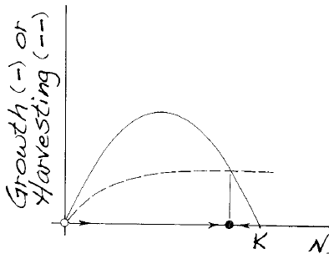
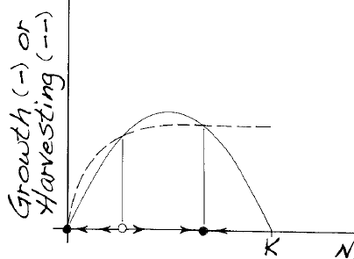
I) Si Pmax es moderado tenemos:
O sea, además de 0, otro punto de corte que corresponde a un equilibrio N²*.
N¹* = 0 (inestable) y N²* = 0 (estable) .
II) Si Pmax aumenta, pero C(K/2) se mantiene por debajo del máximo de la logística = rK/4, tenemos:
O sea, además de 0, otros dos puntos de corte que corresponden a equilibrios N²* y N³*.
Fíjense que la aparición de un nuevo equilibrio hace que ahora la estabilidad del 0 cambie:
N¹* = 0 (estable), N²* (inestable) y N³* (estable) .

Slide 15
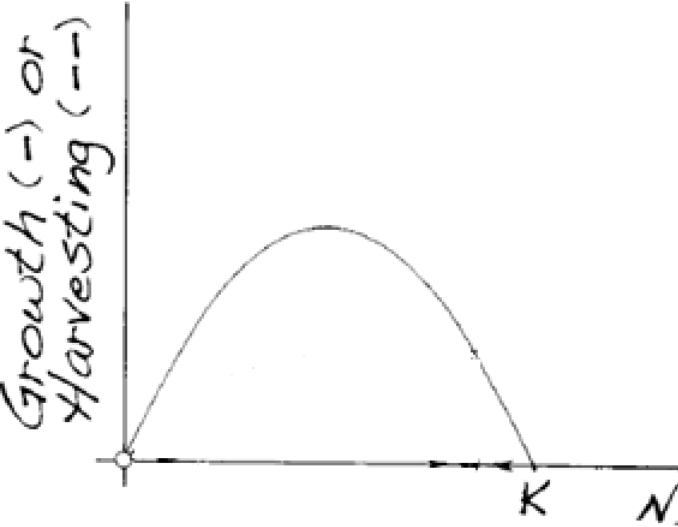
III) Si Pmax es muy alto, i.e. C pasa por arriba de rK/4 tenemos:
O sea, solamente nos queda el equilibrio 0 y es estable!
Ejercicio 2.2: Examine algebraicamente la estabilidad del modelo de cosecha Holling II. A) Calcule los equilibrios al variar Pmax para los 3 casos mencionados arriba de Pmax (moderado, alto y muy alto). B) Evalúe los valores propios en los equilibrios y verifique que re-obtiene la estabilidad que encontramos con el método gráfico.

Slide 16
2.2.d consumo tipo Holling III o sigmoidal.
Todas las funciones de recolección anteriores tienen un problema y es que llevan a la extinción de N por encima de cierta tasa de recolección.
La función de recolección de Michaelis-Menten tiene la ventaja de al menos saturan en una tasa máxima de recolección porque la recolección debe hacerse en dos pasos mutuamente excluyentes.
¿Hay alguna manera de tener una tasa de cosecha máxima per y al mismo tiempo evitar la extinción de N?
Para hacer esto, necesitamos una función de recolección en la que la derivada con respecto a N en N = 0 nunca sea mayor que la derivada del término de crecimiento logístico.
Dado que asumimos que r, que es la pendiente del término de crecimiento logístico en N = 0, es siempre mayor que 0, entonces una función de recolección cuyo valor y pendiente sea igual a 0 en N = 0 asegurará que N = 0 siempre será inestable.
Por lo tanto, a bajas densidades de población, el término de cosecha siempre será menor que el término de crecimiento y, si hay al menos un individuo reproductivo, la población siempre crecerá lejos de 0 cuando es pequeña.
Manteniendo un máximo de recolección, como en la función de recolección de Michaelis-Menten, también asegurará que hay al menos una densidad de población estable y positiva para N (siempre quela cosecha se mantenga en un nivel moderado por debajo de la bifurcación de nodo de silla de bifurcación.

Slide 17
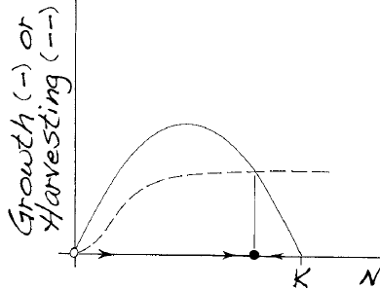
Pensando un poco vemos que una función de recolección sigmoide como la de la figura funcionaría.
La siguiente es una función de cosecha sigmoide de uso común función
donde Pmax y h son los mismos parámetros que para la cosecha hiperbólica (Holling Tipo II).
Esta función a menudo se denomina función Holling Tipo III (Holling 1959)
Todo lo que vimos para Holling II, de dos procesos exclusivos, sigue valiendo para Holling III.
Hay dos cosas que cambian:
A) La rapidez con que satura el consumo. B) 0 ahora es un punto de equilibrio inestable (deben convencerse de esto!)

Slide 18
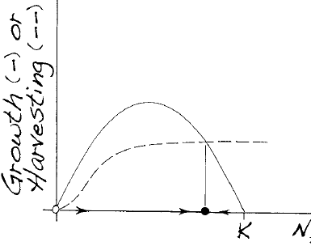
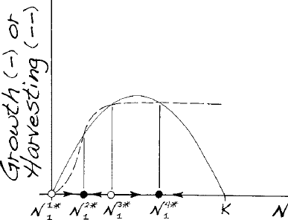
I) Si Pmax es moderado para Holling III tenemos:
O sea, además de 0, otro punto de corte que corresponde a un equilibrio N²*.
N¹* = 0 (inestable) y N²* = 0 (estable) .
II) Si Pmax aumenta, pero C(K/2) se mantiene por debajo del máximo de la logística = rK/4, tenemos:
O sea, además de 0, otros tres punto de corte que corresponden a equilibrios N²*, N³* y N⁴*.
Fíjense que la aparición de un nuevo equilibrio hace que ahora la estabilidad del 0 cambie:
N¹* = 0 (inestable), N²* (estable), N³* (inestable) y N⁴* (estable).
O sea dos equilibrios estables: el “bajo” N²* y el “alto” N⁴*.

Slide 19
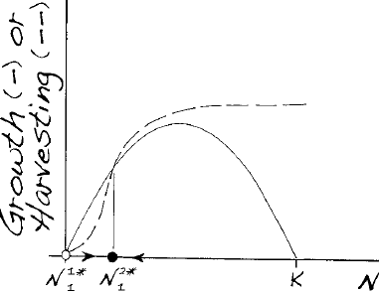
III) Si Pmax es muy alto, i.e. C pasa por arriba de rK/4 tenemos:
O sea, solamente nos queda el equilibrio 0 inestable y el equilibrio “bajo” estable.

Slide 20
En el libro de Murray, escribe a la ecuación para consumo Holling III como:
Y luego lo analiza como sigue:

Slide 21
De modo que el problema se reduce a resolver una ecuación cúbica en u.
En la próxima clase veremos otra forma de parametrizar al modelo para hacerlo adimensionado y resolverlo.

